Slide 1

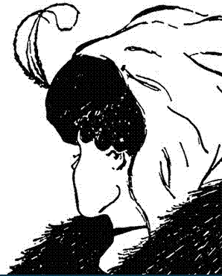
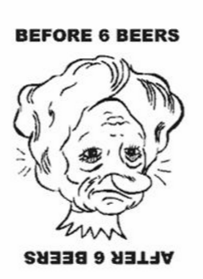
Quan sát những bức hình sau cho cho biết bức hình đó nói về điều gì?

Slide 2





Nói và nghe
Notes:
Giáo án của Thảo Nguyên 0979818956

Slide 3






ĐỊNH HƯỚNG
THỰC HÀNH
Notes:
Giáo án của Thảo Nguyên 0979818956

Slide 4
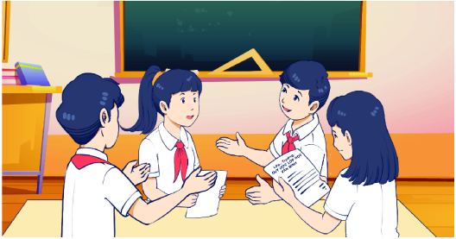
I. ĐỊNH HƯỚNG
1. Khái niệm: Thảo luận nhóm về một vấn đề còn gây tranh cãi là dùng hình thức nói (thuyết trình) để trao đổi, tranh luận về một vấn đề nào đó còn có ý kiến chưa thống nhất.
2. Mục đích: nêu lên những điểm thống nhất và khác biệt của các thành viên trong nhóm để giải quyết
Notes:
Giáo án của Thảo Nguyên 0979818956

Slide 5
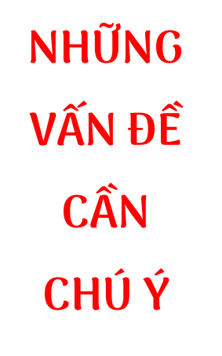
I. ĐỊNH HƯỚNG
1
- Lựa chọn được vấn đề gây tranh cãi.
- Xác định các điểm đã thống nhất và các điểm còn lại khác biệt.
- Chuẩn bị ý kiến của cá nhân về các điểm chưa thống nhất.
- Chú ý đến thái độ, cử chỉ khi phát biểu, thảo luận.
2
3
4
Notes:
Giáo án của Thảo Nguyên 0979818956

Slide 6
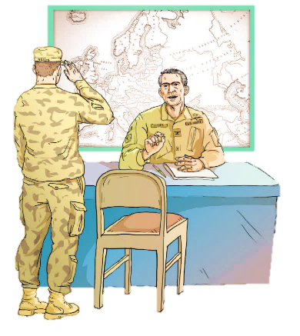

II. THỰC HÀNH
Đề bài: Có người cho rằng sự việc và con người được kể trong văn bản “Bạch tuộc” (Véc-nơ) hoặc “Chất làm gỉ” (Brét -bơ-ry) là không có thực, một số người lại cho là có thực. Em sẽ nêu ý kiến như nào trong buổi thảo luận nhóm?
Notes:
Giáo án của Thảo Nguyên 0979818956

Slide 7

Chuẩn bị
Tìm ý và lập dàn ý
Nói và nghe
Kiểm tra và chỉnh sửa
Notes:
Giáo án của Thảo Nguyên 0979818956

Slide 8
a. Chuẩn bị
- Xem lại nội dung văn bản Bạch tuộc hoặc Chất làm gỉ.
- Dự đoán các điểm có thể gây tranh cãi.
VD: «Văn bản Bạch tuộc»
+ Chi tiết về chiếc tàu ngầm hiện đại. Ở thời điểm tác phẩm ra đời, những chiếc tàu ngầm mới đang ở giai đoạn thử nghiệm sơ khai, chưa thực sự hoàn thiện và được đưa vào sử dụng. Đây là chi tiết tưởng tưởng của tác giả về một chiếc tàu ngầm hoàn thiện, có thể lặn sâu hai, ba ngàn mét.
+ Chi tiết miêu tả đặc điểm những con bạch tuộc khổng lồ.
Notes:
Giáo án của Thảo Nguyên 0979818956

Slide 9
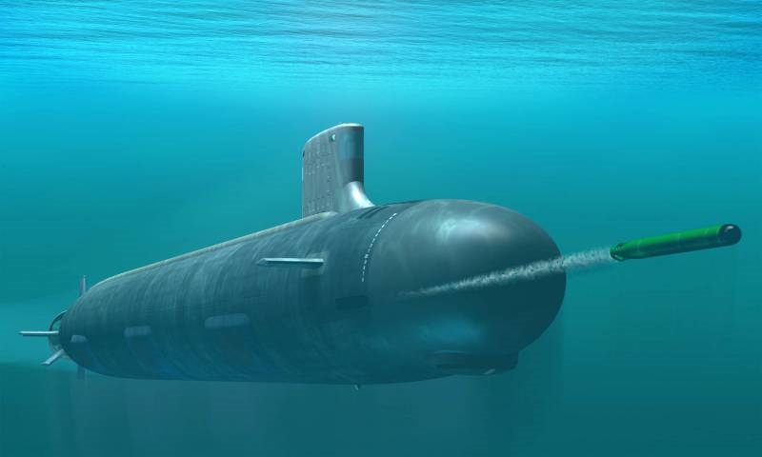
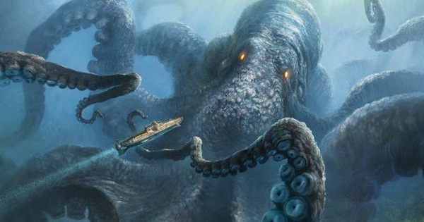

Slide 10
a. Chuẩn bị
- Xem lại nội dung văn bản Bạch tuộc hoặc Chất làm gỉ.
- Dự đoán các điểm có thể gây tranh cãi.
- Tìm hiểu các thông tin về truyện khoa học viễn tưởng.
- Chuẩn bị các phương tiện như tranh, ảnh, video… và máy chiếu màn hình.
Notes:
Giáo án của Thảo Nguyên 0979818956

Slide 11
b. Tìm ý và lập dàn ý
- Tìm ý cho bài nói bằng cách đặt và trả lời các câu hỏi sau:
Văn bản Bạch tuộc hoặc Chất làm gỉ kể về chuyện gì?
Sự việc và con người được nói tới trong văn bản ấy có thực hay không?
Nội dung nào có thực hoặc nội dung nào không có hoặc chưa có thực?
Điểm nào cần trao đổi để thống nhất ý kiến?
Notes:
Giáo án của Thảo Nguyên 0979818956

Slide 12

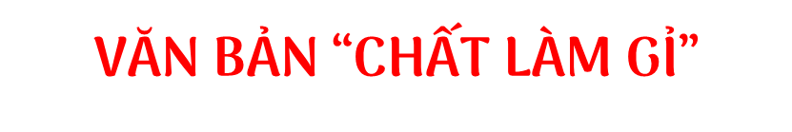
Có thực
Không có thực
1
- Chất làm gỉ là một phát minh xuất phát từ những nguyên lí khoa học, mang tính khả thi và có thể thực hiện được
- Đó là một phát minh mang tính tưởng tượng nhiều hơn bởi nó rất khó để tạo ra một thiết bị có tính hoàn hảo như vậy được.
2
3
4
Notes:
Giáo án của Thảo Nguyên 0979818956

Slide 13
Có thực
Không có thực
1
- Đó là một phát minh mang tính nhân văn, hướng đến một mục tiêu cao đẹp nhằm xây dựng một thế giới hòa bình nên nó hoàn toàn có thể thực hiện được.
..................
- Nó là không thể bởi khi con người còn mâu thuẫn, tranh chấp với nhau về lãnh thổ, kinh tế thì chiến tranh vẫn sẽ tiếp diễn và vũ khí hạt nhân vẫn tiếp tục phát triển.
.................
2
3
4
Notes:
Giáo án của Thảo Nguyên 0979818956

Slide 14
b. Tìm ý và lập dàn ý
- Lập dàn ý cho bài nói bằng cách lựa chọn, sắp xếp các ý theo bố cục ba phần:
Mở đầu
Nêu vấn đề cần thảo luận: “Có người cho rằng sự việc và con người được kể trong văn bản Bạch tuộc (Véc-nơ) hoặc Chất làm gỉ (Brét-bơ-ry) là không có thực, một số người lại cho là có thực"
Notes:
Giáo án của Thảo Nguyên 0979818956

Slide 15
Nội dung chính
- Nêu tóm tắt nội dung câu chuyện Bạch tuộc hoặc Chất làm gỉ
- Nêu các điểm gây tranh cãi.
Ví dụ: Có người cho là sự việc và con người được kể trong văn bản ấy không có thực; một số người cho là có thực
- Nêu các lí lẽ và bằng chứng về chuyện có thực và không có thực
- Nêu các ý kiến nhằm giải quyết các điểm gây tranh cãi.
Notes:
Giáo án của Thảo Nguyên 0979818956

Slide 16

Nội dung chính
Ví dụ: Sự việc và con người được nói tới trong văn bản Bạch tuộc là do nhà văn tưởng tượng (không có thực) nhưng liên quan đến chuyện có thực về những hiểm nguy trong lòng biển cả, về lòng dũng cảm của con người, về mơ ước và khao khát có những con tàu ngầm hiện đại… Ngày nay, ước mơ chế tạo những con tàu ngầm hiện đại đã trở thành hiện thực
Notes:
Giáo án của Thảo Nguyên 0979818956

Slide 17
Kết thúc
Khẳng định lại ý kiến cá nhân về những điều có thực và tưởng tượng trong văn bản đang được thảo luận
Notes:
Giáo án của Thảo Nguyên 0979818956

Slide 18
c. Nói và nghe
Dựa vào dàn ý nêu trên để tiến hành thảo luận:
- Nhóm trưởng chủ trì, nêu vấn đề cần thảo luận
- Các cá nhân đưa vào dàn ý đã làm, nêu lên ý kiến của mình trước nhóm.
- Trao đổi, tranh luận về các ý kiến còn khác biệt. Chú ý các lỗi cần tránh khi nghe và có thái độ phù hợp trong thảo luận, trao đổi
- Nhóm trưởng tổng kết việc thảo luận
Notes:
Giáo án của Thảo Nguyên 0979818956

Slide 19
d. Kiểm tra và chỉnh sửa
Người nói | Người nghe
- Xem xét nội dung ý kiến đã đủ ý chưa: + Tán thành điểm nào và không tán thành điểm nào? + Lí lẽ tán thành và không tán thành là gì? + Có nêu được các bằng chứng cụ thể không? - Rút kinh nghiệm về cách phát biểu (diễn đạt có rõ ràng, dễ hiểu không? Ngôn ngữ, điệu bộ, thái độ,... đã phù hợp chưa?) | Hiểu đúng và tóm tắt được các thông tin từ người nói (Ý kiến, lí lẽ và bằng chứng về vấn đề trao đổi: sự việc trong truyện khoa học viễn tưởng có thực hay không) - Tập trung chú ý theo dõi người nói - Nêu câu hỏi nếu thấy chưa rõ; mạnh dạn trao đổi lại với ý kiến mình thấy chưa đúng
Notes:
Giáo án của Thảo Nguyên 0979818956

Slide 20


Kính thưa thầy/ cô giáo và các bạn! Như các bạn đã biết, truyện khoa học viễn tưởng là những tác phẩm mà ở đó tác giả tưởng tượng hư cấu dựa trên những thành tựu của khoa học và công nghệ.
Văn bản Bạch tuộc nằm trong tiểu thuyết Hai vạn dặm dưới đáy biển của Véc-nơ là một trong những văn bản tiêu biểu cho thể loại này. Tuy nhiên khi đọc văn bản này vẫn còn điểm gây tranh cãi là sự việc và con người trong văn bản có thật hay không?
Notes:
Giáo án của Thảo Nguyên 0979818956

Slide 21
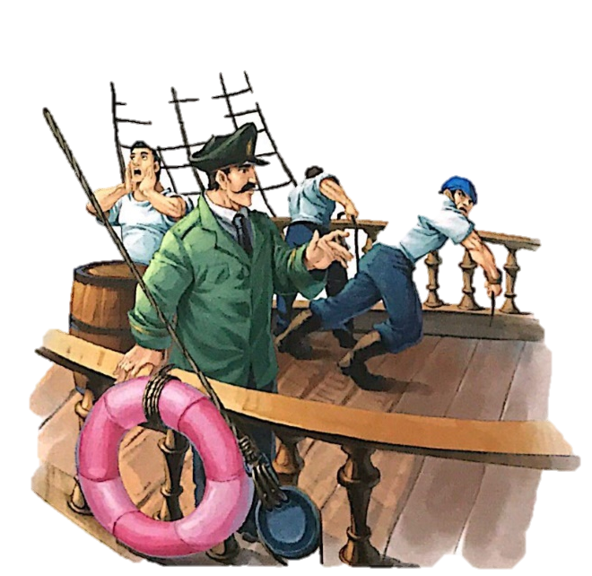
Văn bản Bạch tuộc kể lại câu chuyện là cuộc giáp chiến giữa các nhà thám hiểm trên con tàu No-ti-lớt với những con bạch tuộc khổng lồ của đại dương với các cảnh như tay bạch tuộc quấn chặt lấy tên thủy thủ, cảnh Nê- mô liên tiếp xông tới chặt đứt vòi bạch tuộc để giải cứu cho đồng đội của mình nhưng đã bị chúng tấn công bằng loại “mực” đen. Và kết quả của cuộc giáp chiến: một người đã bị bắt đi, bạch tuộc chết và bị thương phải lẩn xuống biển.
Notes:
Giáo án của Thảo Nguyên 0979818956

Slide 22
Đứng trước các sự việc diễn ra trong văn bản, có người cho là sự việc và con người được kể trong văn bản ấy không có thực; một số người cho là có thực. Bản thân em cho rằng những con bạch tuộc khổng lồ với những đặc điểm kì dị như: con vật khổng lồ mắt màu xanh, thân hình thoi và đổi màu từ xám sang nâu đỏ. Con bạch tuộc dài chừng 8m, có 8 râu dài uốn cong, hàm răng nhọn rung lên bần bật, thân hình là khối thịt tầm 20, 25 tấn. Con tàu lặn dưới biển hai, ba nghìn mét rồi nổi lên gần mặt biển năm trăm mét… là những chi tiết không có thật bởi trên thực tế con bạch tuộc rất nhỏ, những con tàu ngầm hiện đại cũng không lặn sâu như vậy. Còn những chi tiết sự hiểm nguy trong lòng biển cả, về lòng dũng cảm của con người, về mơ ước và khao khát có những con tàu ngầm hiện đại là có thật. Ngày nay, ước mơ chế tạo những con tàu ngầm hiện đại đã trở thành hiện thực.
Notes:
Giáo án của Thảo Nguyên 0979818956

Slide 23

Trên đây là bài trình bày của em về những điều có thực và tưởng tượng trong văn bản Bạch tuộc đang được thảo luận. Trong bài em cũng đưa ra và giải thích về những điều có thật và không có thật đó. Cảm ơn thầy/cô và các bạn đã lắng nghe. Rất mong nhận được sự góp ý từ phía thầy/cô và các bạn về vấn đề này!
Notes:
Giáo án của Thảo Nguyên 0979818956

Slide 24
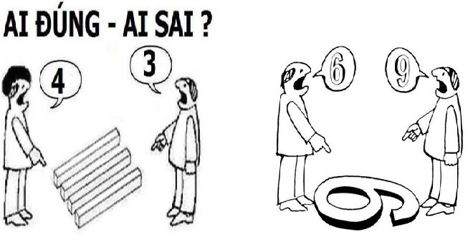
Notes:
Giáo án của Thảo Nguyên 0979818956

Slide 25
DỰ ÁN GÓC NHÌN CUỘC SỐNG
- Nhiệm vụ: Cá nhân học sinh xây dựng một bài nói dưới hình thức video, thuyết trình về một vấn đề trong đời sống
- Yêu cầu: Video có độ dài không quá 5 phút
Notes:
Giáo án của Thảo Nguyên 0979818956

